Slide 1


Бот-Репетитор для ОГЭ обществу
Авторы:
Анастасия Хацкевич
Талебин Георгий

Slide 2
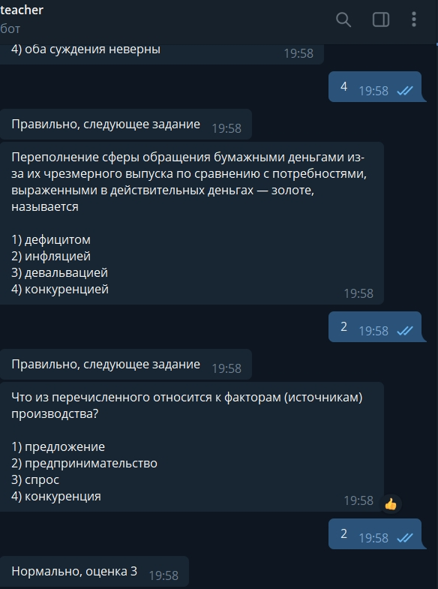
Описание проекта
Бот в телеграмме, созданный двумя разработчиками Хацкевич Анастасией и Талебиным Георгием, поможет восьмиклассникам и девятиклассныкам подготовиться к основному государственному экзамену(ОГЭ). Для этого пользователю нужно зайти в телеграмм и в поисковике ввести “@OGEteacher_bot”. Далее пользователь в чате с ботомпрописывает “/start”, после чего бот высылает правила теста, и просит написать год пробника (пока действует только 1 год: 2022). Далее бот начинает тестирование и считает правильные ответы, данные с первого раза, баллы не засчитываются после 2-ой попытки. В конце бот выдаёт нужную концовку

Slide 3
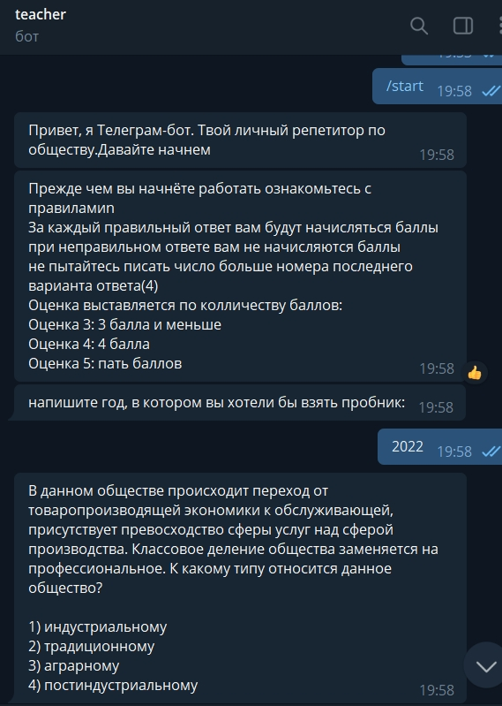
Реализация
В коде нашего бота есть 3 класса (Question, Bot, Ending), а также функция связист: main. Функция start отвечает за начальные действия в боте: приветствие, и введение года работы. Функция main связывает часть старта с функцией в классе Bot отвечающую за выбор года. После выбора года нас переносят в функцию класса Question ask_a_question? Где пользователь отвечает на вопросы из ОГЭ по обществу за выбранный ранее год (2022). По окончанию тестирования нас переносят в функцию класса Ending: checking_the_ends, где выбирается нужная концовка в зависимости от количества набранных баллов.

Slide 4

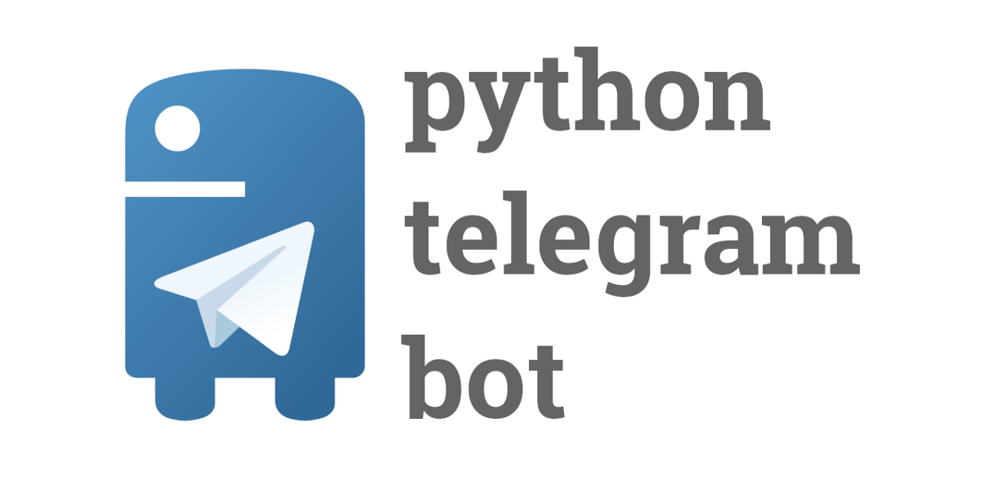

Описание технологий + необходимые для запуска библиотеки: язык
Python
среда программирования: PyCharm
библиотека:API python-telegram-bot
система контроля версии: Git

Slide 5
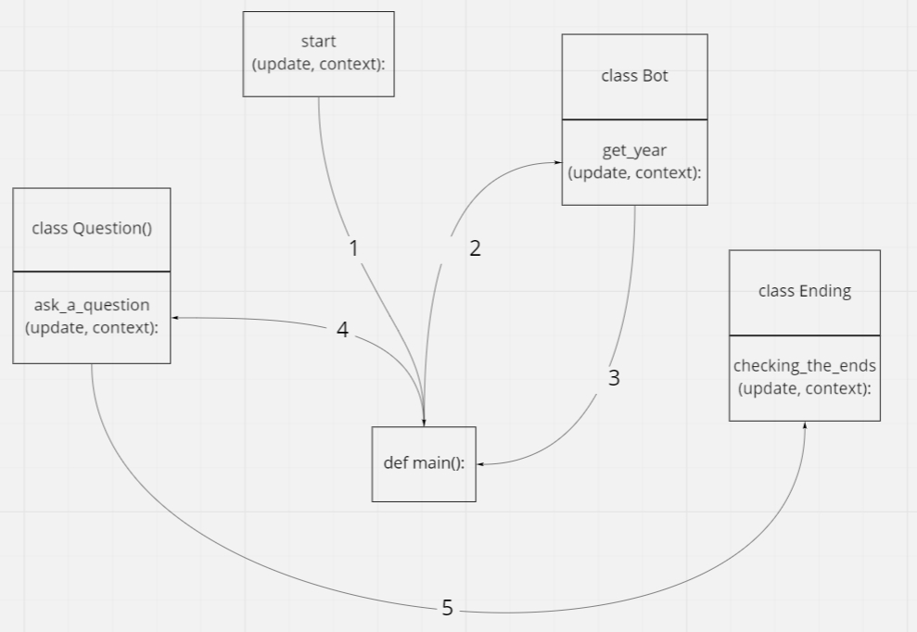
Диаграмма классов

Slide 6
Скриншоты

